Slide 1

b v
Brevet de technicien supérieur
« Management opérationnel de la sécurité »

Slide 2
Modules facultatifs
EF 2 : Surveillance humaine et gardiennage
EF3 : Module d’approfondissement sectoriel
Direction générale de l’enseignement scolaire – Bureau de la formation des personnels enseignants et d’éducation (C1-2)

Slide 3
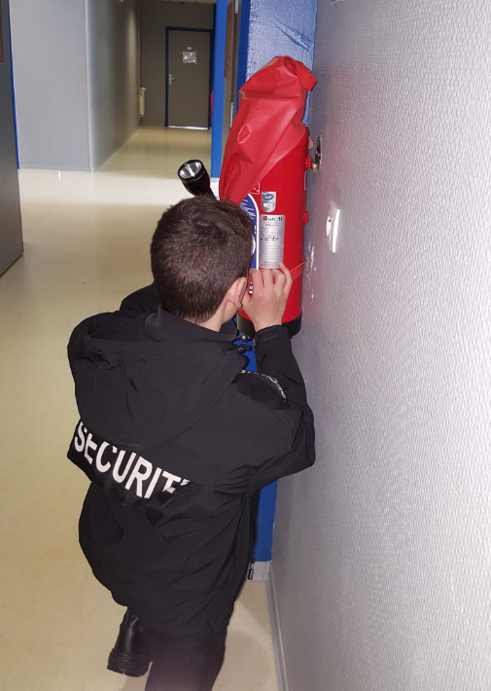
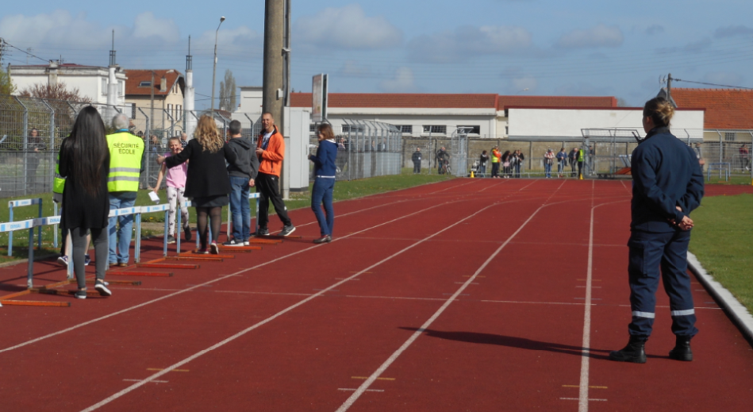
Module EF2 :
Surveillance humaine et gardiennage
Direction générale de l’enseignement scolaire – Bureau de la formation des personnels enseignants et d’éducation (C1-2)

Slide 4

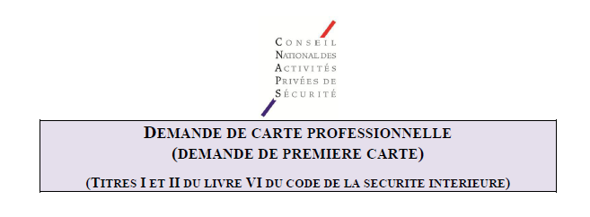

Les objectifs
Etudiants non titulaires de la carte professionnelle « surveillance humaine et gardiennage »
Cette carte professionnelle délivrée par le CNAPS
Direction générale de l’enseignement scolaire – Bureau de la formation des personnels enseignants et d’éducation (C1-2)

Slide 5
Grille horaire
1ère et 2ème années
2 heures
par semaine
72 heures par an
= 144 heures
Le CQP = 175 heures
Minima horaire défini par les articles 7 et 8 de l’arreté du 27 juin 2017
portant le cahier des charges applicable à la formation initiale aux activités privées de sécurité
Direction générale de l’enseignement scolaire – Bureau de la formation des personnels enseignants et d’éducation (C1-2)

Slide 6
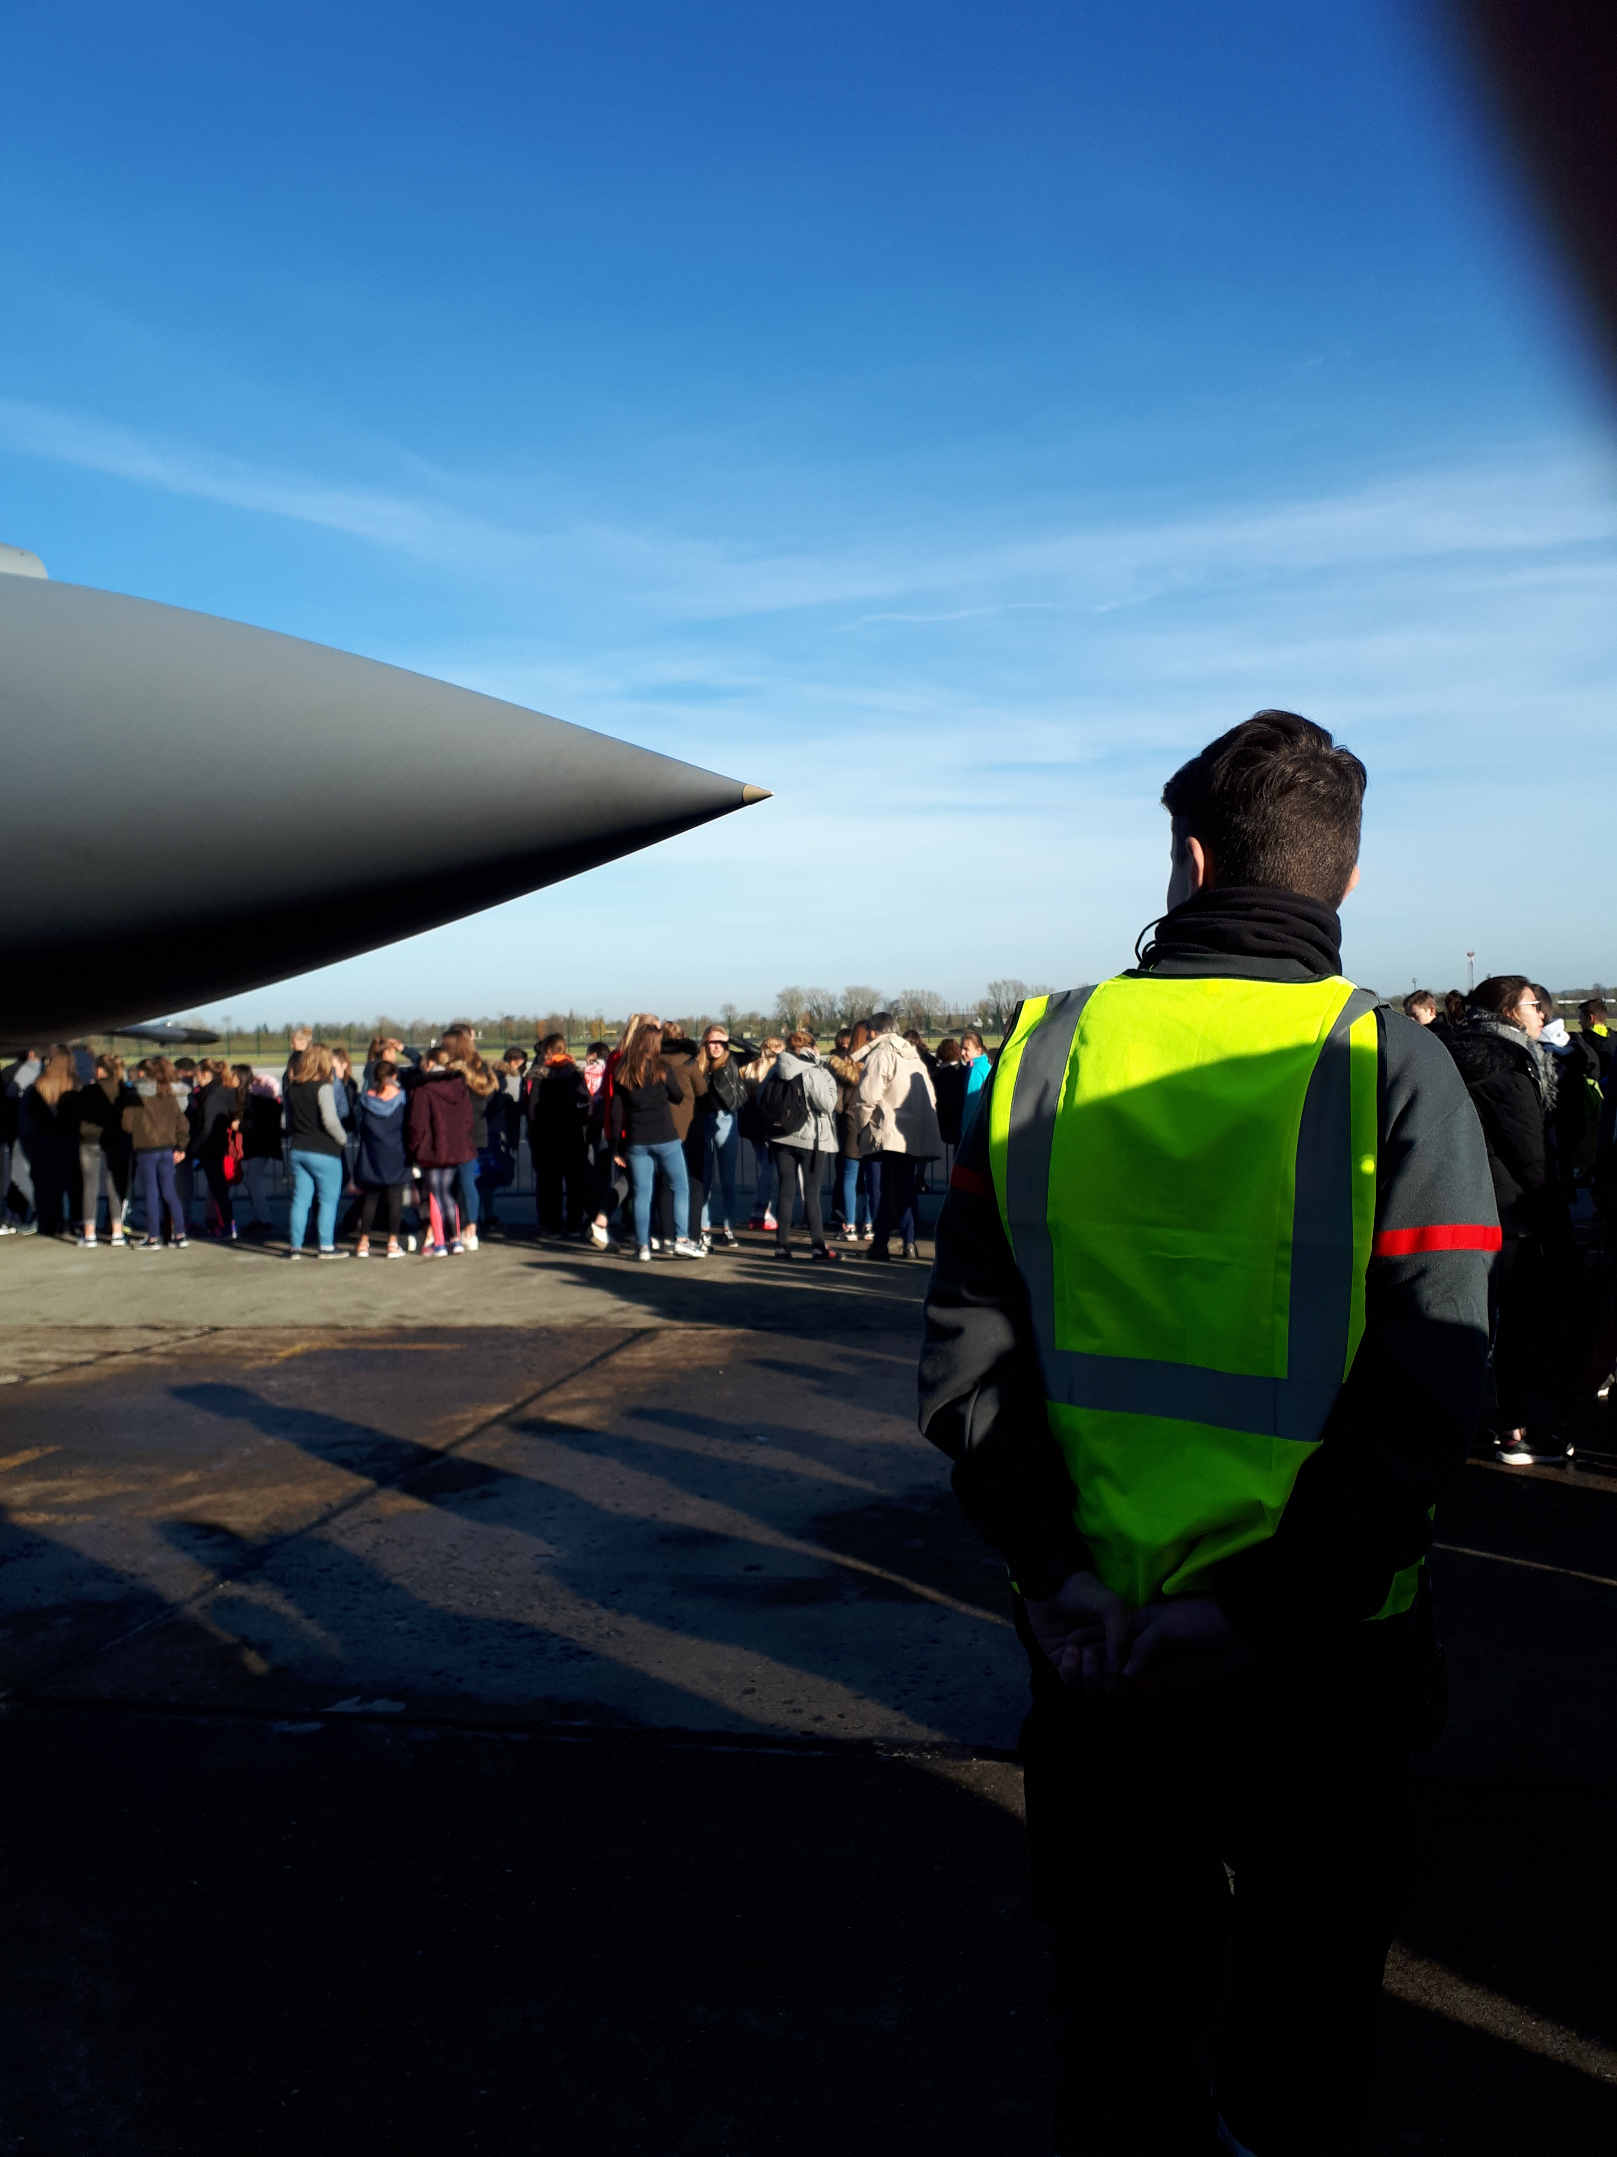
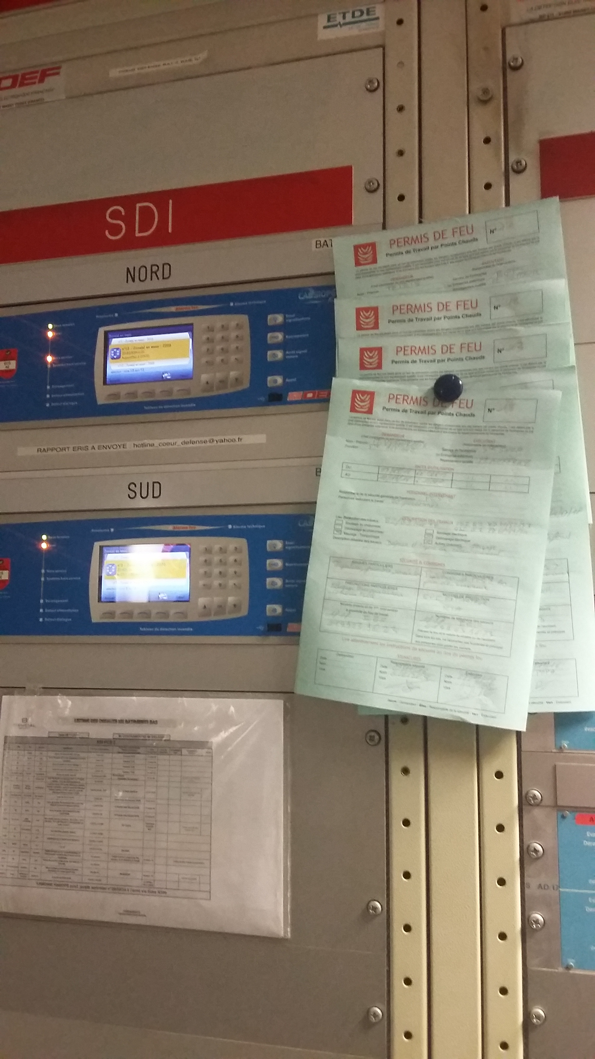
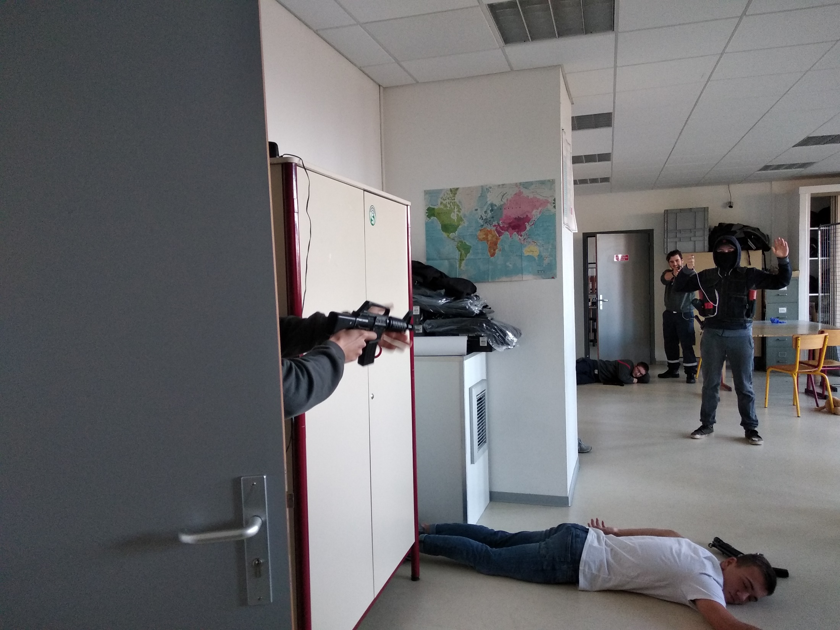
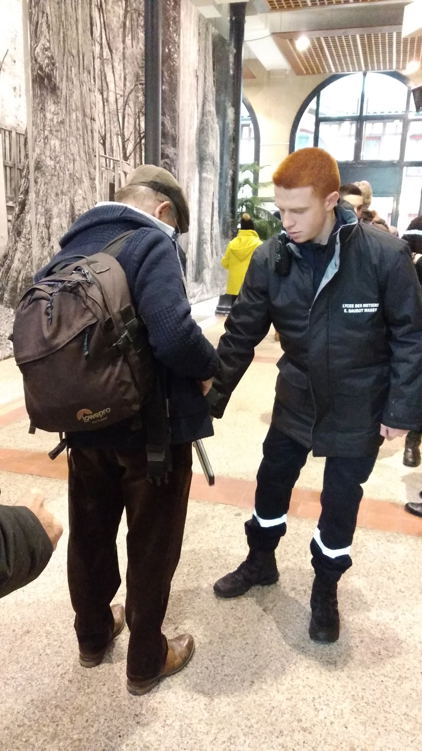

5 compétences
C2 : L’incendie
C1 : Les bases du métier d’agent de sécurité
C3 : Le terrorisme
Compétences
C4 : La gestion des conflits
C5 : L’événementiel
Direction générale de l’enseignement scolaire – Bureau de la formation des personnels enseignants et d’éducation (C1-2)
Notes:
Les contenus de formation ont été rédigés en lien avec les articles 7 et 8 de l’arrêté du 27 juin 2017 portant cahier des charges applicable à la formation initiale aux activités privées de sécurité.
On retrouve 5 pôles de compétences : les bases du métiers d’AS, l’incendie, le terrorisme, la gestion des conflits, l’évènementiel,
Les compétences propres à ce module EF2 seront abordées uniquement dans le cadre du module. Ainsi, par exemple, l’enseignant développera la gestion des conflits à travers de multiples mises en situation pour permettre à l’étudiant de gérer les situations conflictuelles avec le public.

Slide 7
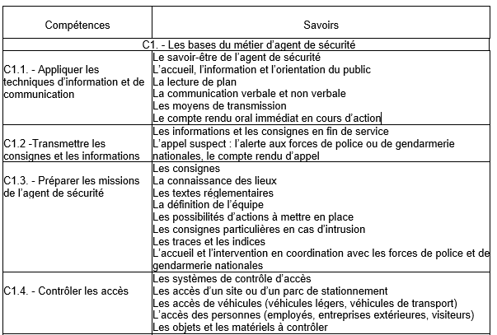
Les savoirs
Module EF2
Pôle 1 : C1 du référentiel
Activité : A1.1 – Préparation d ’une prestation de sécurité
Compétence : A1.2C3 – Déterminer les moyens techniques et humains nécessaires à la réalisation de la prestation
Savoirs associés : A1.2S4 – Les moyens mécaniques, électroniques et numériques participant à la sécurisation d’un site
Direction générale de l’enseignement scolaire – Bureau de la formation des personnels enseignants et d’éducation (C1-2)
Notes:
Certains savoirs sont communs aux différents pôles du BTS et au module EF2 mais les compétences sont différentes.
Ainsi, par exemple, l’enseignant intervient dans le pôle 1 et place l’étudiant dans le rôle du manager au cours d’une mise en situation dans laquelle il devra déterminer les moyens de contrôle les plus adaptés au cahier des charges. Dans cette mise en situation, l’étudiant devra appréhender tous les systèmes de sécurité en fonction de la situation.
En parallèle, l’enseignant intervient dans le module EF2 en plaçant l’étudiant dans le rôle d’un agent de sécurité où il devra uniquement apprendre à contrôler les accès. Les savoirs auront été abordés dans le pôle 1 .
De ce fait, l’étudiant non titulaire de la carte professionnelle « Surveillance humaine et gardiennage » pourra évoluer au même titre que les autres,

Slide 8

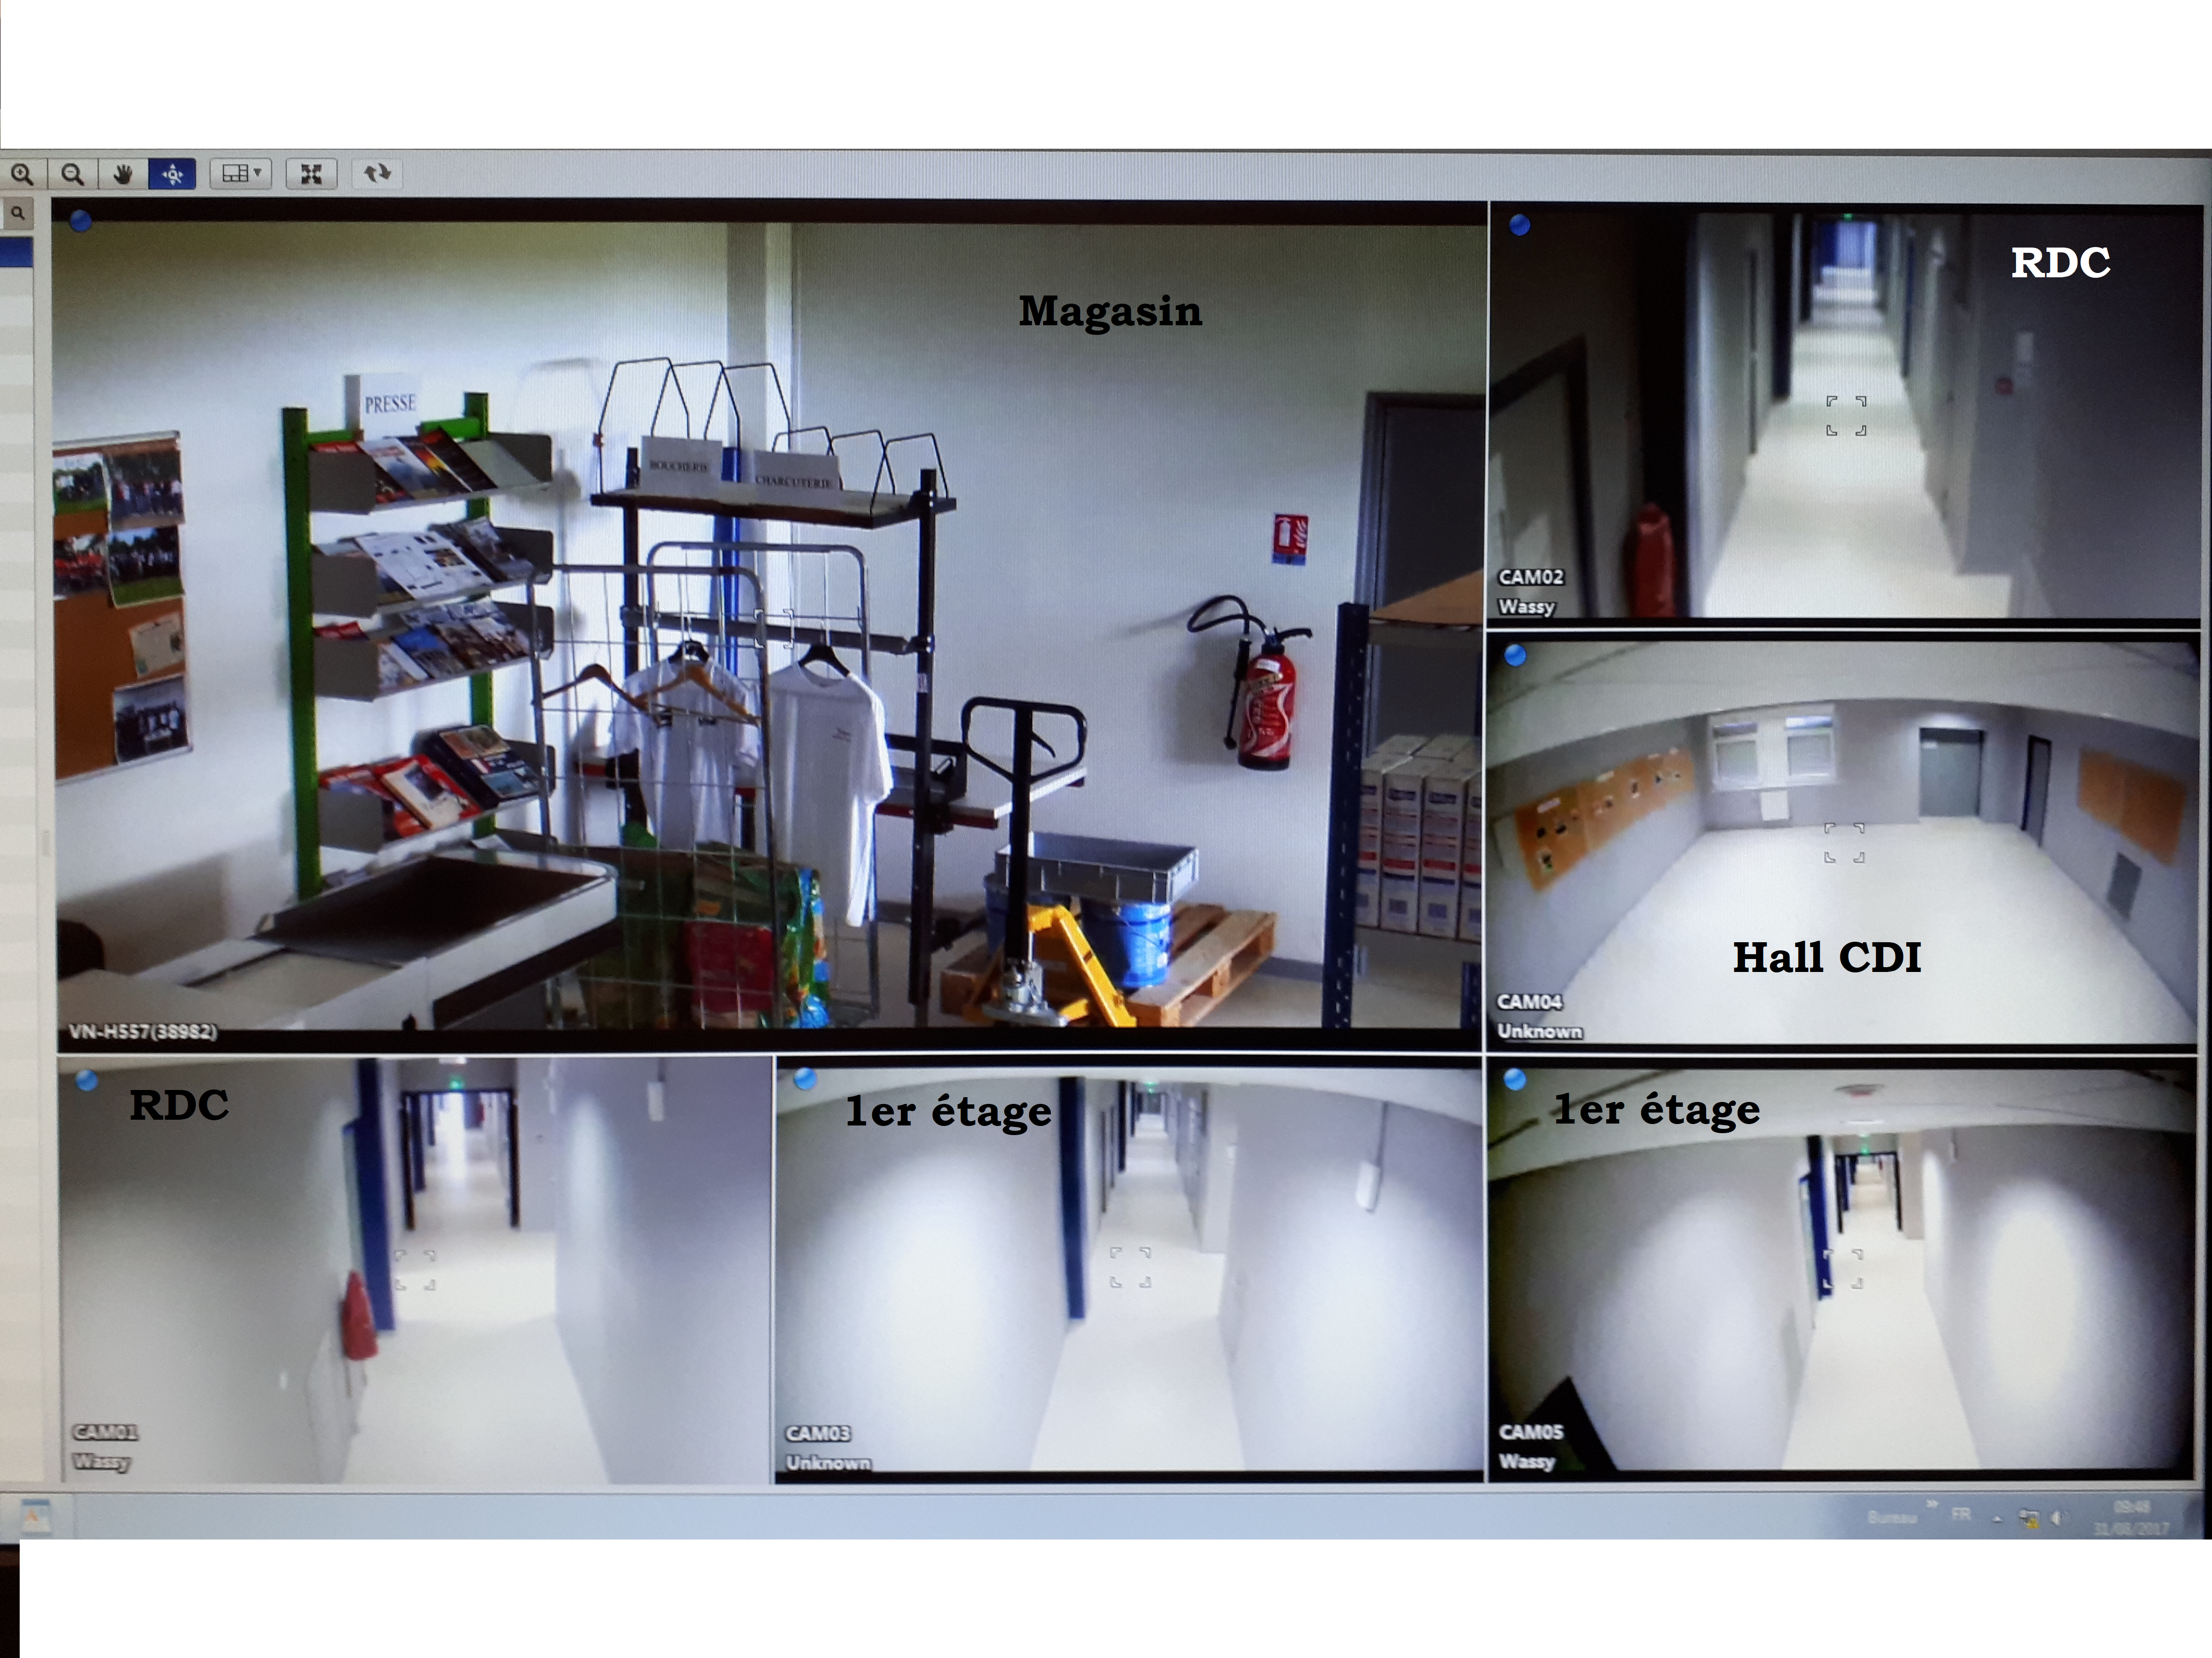
Plateau pour le module EF2
Article 4 du cahier des charges de la CPNEFP « Prévention-Sécurité »
pour l’agrément des organismes de formation au CQP APS : Matériel dédié à la formation
Équipement préconisé est celui du CQP APS
Avec le plateau technique des filières sécurité dans les lycées professionnels
Possibilité de signature d’une convention avec des établissements possédant ce plateau technique
Direction générale de l’enseignement scolaire – Bureau de la formation des personnels enseignants et d’éducation (C1-2)
Notes:
Le plateau nécessaire pour le module EF2 préconisé est celui du CQP APS. Il correspond au plateau technique des filières sécurité dans les lycées professionnels. Pour les autres centres de formation, se référer à l’article 4 du cahier des charges de la CPNEFP »Prévention-Sécurité ».
Une convention avec un établissement possédant le tableau technique peut être envisageable.

Slide 9
Règlement d’examen
EF 2 - Module « Surveillance humaine et gardiennage »
CCF
Epreuve ponctuelle
Pratique et orale de 30 minutes maxi
Mise
en situation
Série
de questions
Mise
en situation
Série
de questions
Commission du jury : 1 professeur en charge des enseignements professionnels en STS MOS
+
1 professionnel
Direction générale de l’enseignement scolaire – Bureau de la formation des personnels enseignants et d’éducation (C1-2)
Notes:
L’évaluation prend la forme d’une mise en situation professionnelle en relation avec le contenu du module et d’une série de questions.
L’épreuve ponctuelle dure 30 min. La commission d’évaluation est composée d’un professeur en charge des enseignements professionnels en STS « Management Opérationnel de la Sécurité » et d’un professionnel,

Slide 10
Module EF3 :
Module d’approfondissement sectoriel
Favoriser l’insertion professionnelle et/ou la poursuite d’études
Permettre l’acquisition de compétences en lien avec le domaine de la sécurité
Direction générale de l’enseignement scolaire – Bureau de la formation des personnels enseignants et d’éducation (C1-2)
Notes:
Ce module s’adresse à l’ensemble des étudiants du BTS « Management Opérationnel de la Sécurité ».
Il a pour objectif de favoriser l’insertion professionnelle des étudiants et/ou leur poursuite d’études supérieures en permettant l’acquisition de compétences spécifiques en lien avec l’environnement de l’établissement ou leur projet professionnel.

Slide 11
Liste CQP et titres professionnels
Lien vers liste des CQP et « Titres RNCP » publiée par le CNAPS :
http://www.cnaps.interieur.gouv.fr/content/download/4023/34995/file/2019-07-16_Liste%20CQP%20et%20titres%20RNCP%20-%20Agents.pdf
Quelques exemples :
- CQP "agent de sûreté aéroportuaire«
- CQP "métiers du convoyage de fonds et valeurs et activités assimilées«
- Titre professionnel "opérateur en vidéoprotection et en télésurveillance"
Direction générale de l’enseignement scolaire – Bureau de la formation des personnels enseignants et d’éducation (C1-2)
Notes:
La validation du contenu de ce module relève de la décision des autorités académiques, sur avis de l’inspection pédagogique régionale ayant en charge le BTS « Management Opérationnel de la Sécurité ». La liste des CQP et titres professionnels pouvant servir de référence est publiée par le CNAPS.

Slide 12
Règlement d’examen
EF 3 - Module d’approfondissement sectoriel
CCF
Epreuve ponctuelle
Pratique et orale de 30 minutes maxi
Soutenance d’un support établi par le candidat
Échange avec les membres de la commission d’évaluation
Soutenance d’un support établi par le candidat
Échange avec les membres de la commission d’évaluation
Commission du jury : 1 professeur en charge des enseignements professionnels en STS MOS
+
1 professionnel
Direction générale de l’enseignement scolaire – Bureau de la formation des personnels enseignants et d’éducation (C1-2)
Notes:
L’évaluation prend la forme d’une soutenance d’un support établi par le candidat en relation avec le contenu du module et d’un échange avec les membres de la commission d’évaluation.
L’épreuve ponctuelle dure 30 min. La commission d’évaluation est composée d’un professeur en charge des enseignements professionnels en STS « Management Opérationnel de la Sécurité » et d’un professionnel,

Slide 13



Possibilité de stage pour les modules
Découvrir les activités d’un agent de sécurité
Stage possible hors les 14 semaines réglementaires
(GAP)
Pendant les vacances scolaires et dans le prolongement du stage dévolu aux activités du manager de sécurité
Respect des 4 semaines consécutives de repos pendant les vacances d’été
Direction générale de l’enseignement scolaire – Bureau de la formation des personnels enseignants et d’éducation (C1-2)
Notes:
L’étudiant pourra, s’il le souhaite, dans le cadre des modules, effectuer un stage pour découvrir les activités liées au module. Celui-ci pourra s’effectuer pendant les vacances scolaires dans le prolongement du stage dévolu aux activités du manager de sécurité, en respectant bien sûr la période de quatre semaines consécutives de repos pendant les vacances d’été.

